Slide 1
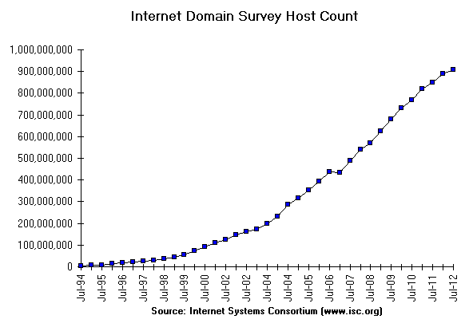
Internet: Domains weltweit (Stand 06/2013)
Quelle: http://www.isc.org/services/survey/, 13.06.2013

Slide 2
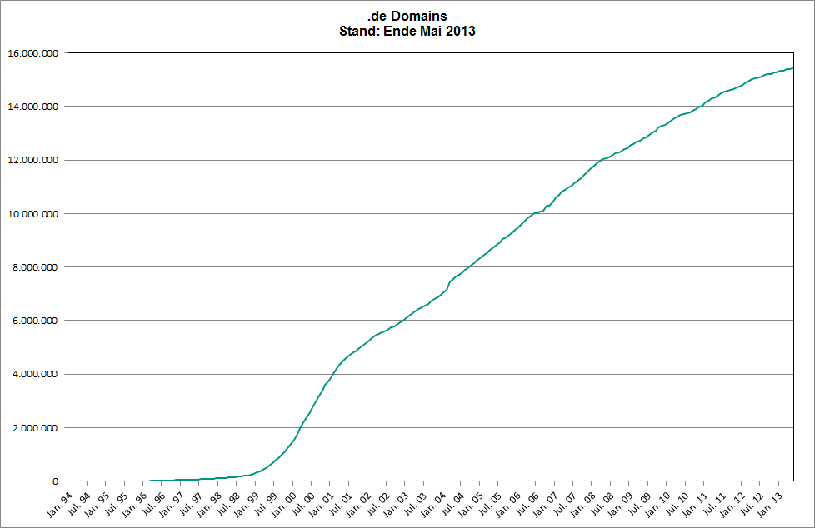
Internet: .de-Domains (Stand 06/2013)
Quelle: http://www.denic.de/de/hintergrund/statistiken.html, 13.06.2013

Slide 3
Internet: Globale und lokale Netze
Server
(Zentrale)
Such-maschine
Server
(Knoten)
Backbone-Leitungen
Server
(Knoten)
Server
(Knoten)
Modem
Teilnehmer
lokales Netz
z.B. Schule
lokales Netz
z.B. Universität, Zubringer
(t-online, 1&1...)

Slide 4
Internet: TCP/IP-Protokoll
R
R
Datei
S
1
2
3
2
1
3
Z
Datei
2
1
3
R

Slide 5
Dienste des Internet
E-Mail (SMTP…)
Instant
Messaging
usenet (NNTP)
Internetradio
(http)
IRC
(IRC)
Datenübertragung (ftp)
gopher
Videochat (H.264)
Int-Telefonie (VoIP)
WWW (http)
Internet

Slide 6
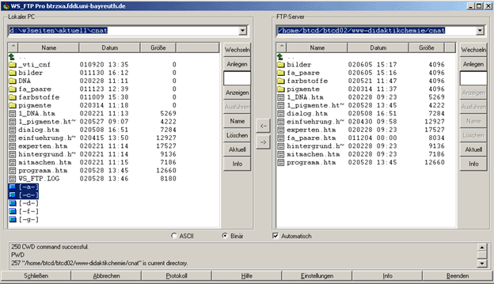
ftp
Bildschirmabbildung des Programms WS-FTP pro v6.01

Slide 7
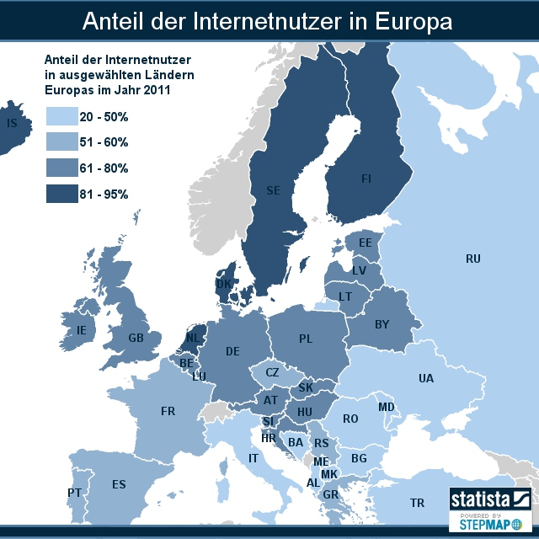
WWW-Nutzung 2011
Quelle:https://d28wbuch0jlv7v.cloudfront.net/images/infografik/wide/infografik_27062012_Anteil_der_Internetnutzer_in_Europa_b.jpg, 13.06.2013

Slide 8
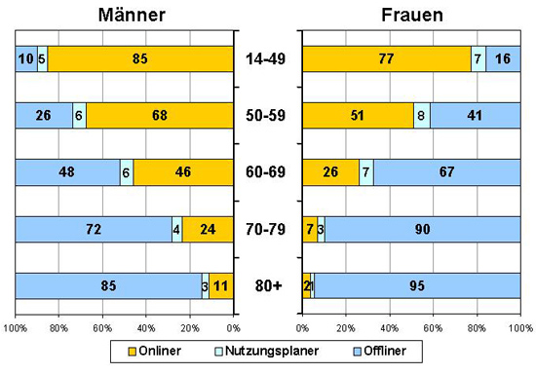
Nutzer des WWW in D 2007
Quelle: http://www.digitale-chancen.de/content/stories/index.cfm/aus.2/key.2568/secid.14/secid2.21

Slide 9
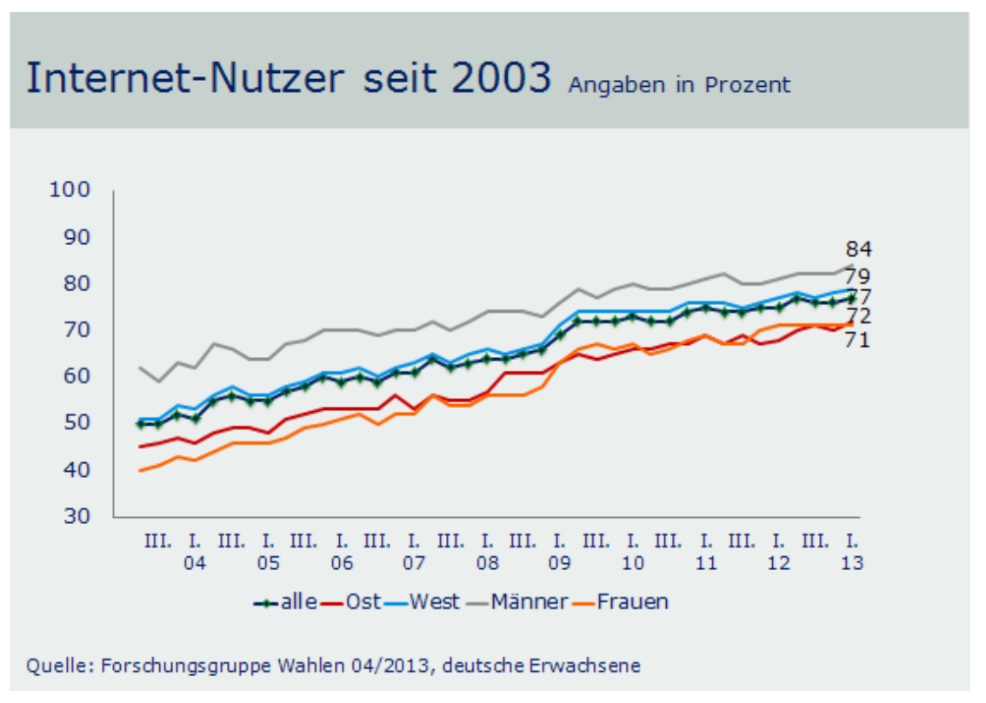
Nutzer des WWW in D 2013
Quellehttp://www.forschungsgruppe.de/Umfragen/Internet-Strukturdaten/web_I_13_2.pdf, 14.06.2013

Slide 10
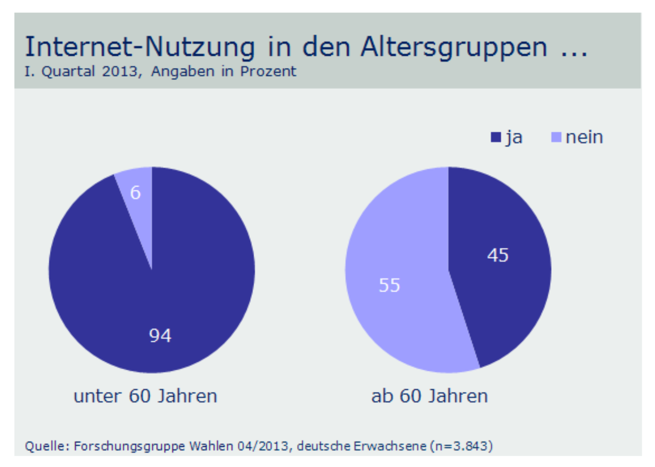
Nutzer des WWW in D 2013
Quelle: http://www.forschungsgruppe.de/Umfragen/Internet-Strukturdaten/web_I_13_2.pdf,14.06.2013

Slide 11
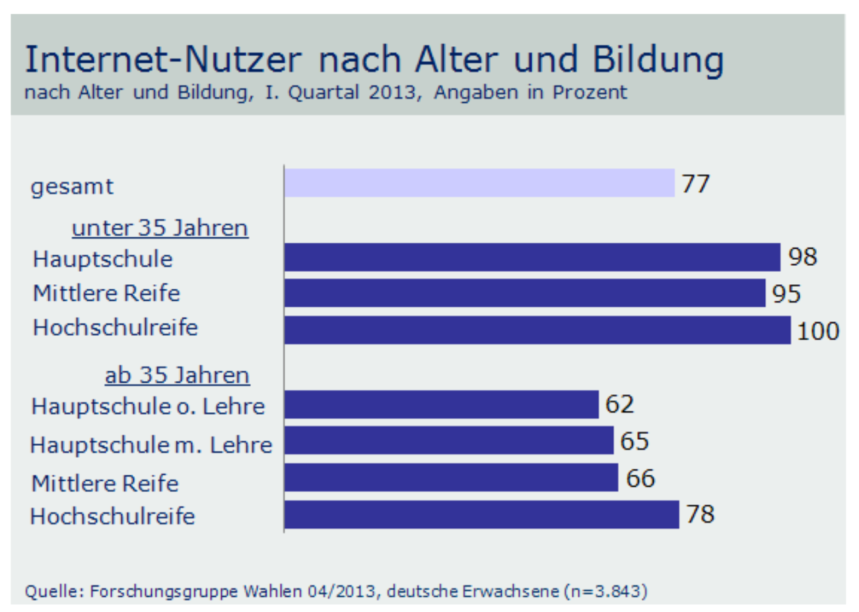
Nutzer des WWW in D 2013
Quelle: http://www.forschungsgruppe.de/Umfragen/Internet-Strukturdaten/web_I_13_2.pdf,14.06.2013

Slide 12
Das WWW als Medium 1
1. Das WWW ist ein Informationsmedium.
Es stellt Informationen
  massenweise,
  jederzeit,
  allenorts, und
  jeder Art
  in der Regel kostenlos zur Verfügung.
Diese Informationen
  ändern sich schnell,
  sind unstrukturiert und
  nicht validiert.
Legende: erfordert Maßnahmen durch den Lehrer

Slide 13
Das WWW als Medium 2
2. Das WWW ist ein Unterrichtsmedium.
Es unterstützt
  lebenslanges Lernen,
  projektartiges Lernen,
  fachübergreifendes Lernen,
  Lernen im Team,
  Selbständigkeit,
  Selbsttätigkeit,
  Urteilsfähigkeit (wesentlich / unwesentlich),
  Lernen lernen,
  Mehrsprachigkeit,
  Wissensmanagement (kann mitgestaltet werden)
  Erfordert Medienkompetenz.
Legende: erfordert Maßnahmen durch den Lehrer

Slide 14
Das WWW als Medium 3
3. Das WWW ist ein Kommunikationsmedium.
Man kann
  sehr schnell,
  viele Menschen,
  mit wenig Aufwand erreichen und ihnen,
  alles,
  aus sicherer Entfernung mitteilen
  (keine Metainformation vorhanden!).
Legende: erfordert Maßnahmen durch den Lehrer

Slide 15
Praktische Probleme bei der Online-Nutzung
1. Hohe Übertragungszeit.
Ursache: Qualität der Leitung.
Abhilfe:
  Netikette beachten bei der Nutzung und Anlage von WWW-Seiten.
  Offline-Arbeit; vorher benötige Inhalte mit geeigneten Programmen ins Intranet holen.
2. URL stimmt nicht mehr.
Ursache: Verlagerung von Seiten beim Anbieter.
Abhilfe:
  Ein mittelfristiger Ausfall fällt bei gründlicher Unterrichtsvorbereitung auf, kurzfristige muss man riskieren.

Slide 16
Praktische Probleme bei der Online-Nutzung
3. „...antwortet nicht...“.
Ursache: Wartungsarbeiten o.ä..
Abhilfe:
  Kurzfristig: keine.
  Nachricht an den Betreuer.
4. „Server has no DNS entry“.
Ursache: Tippfehler bei der Eingabe der URL.
Abhilfe:
  Adress-Syntax überprüfen.
  Neu laden.

Slide 17
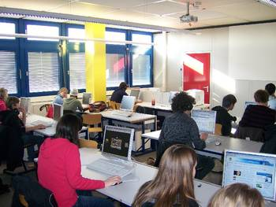
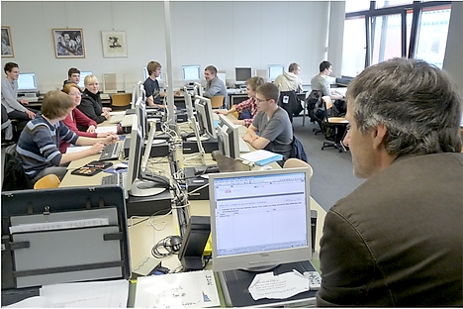
Datenbanken
F.-J. Scharfenberg, Didaktik Biologie; W. Wagner, Didaktik Chemie
Notes:
http://www.kcg-stuttgart.de/typo3temp/pics/64cb721276.jpg
http://www.oz-online.de/media/newsimage/altdaten/130210050112.jpg

Slide 18
Datenbanken
Bioinformatik
  Ziel:
  Entwicklung und Einsatz von „computerbasierte[n] Algorithmen und mathematische[n] Methoden zur Verarbeitung und Analyse (…) biologischer Daten“ (Chalwatzis, 2013, S. 10)
F.-J. Scharfenberg, Didaktik Biologie; W. Wagner, Didaktik Chemie

Slide 19
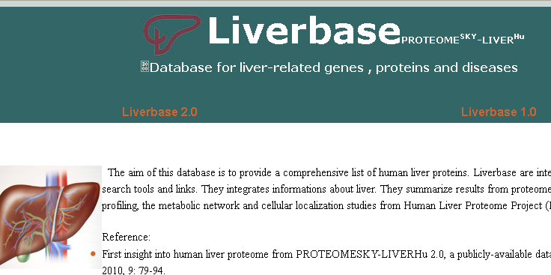
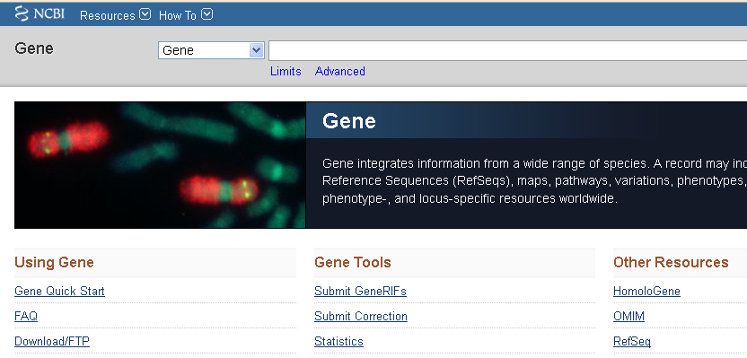
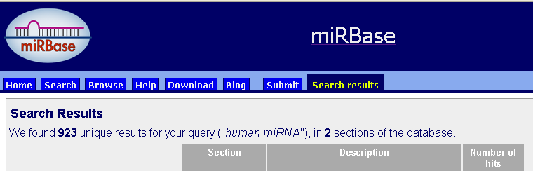
Datenbanken
Arten:
  Protein-Datenbanken
  Gen-Datenbanken
  RNA-Datenbanken
F.-J. Scharfenberg, Didaktik Biologie; W. Wagner, Didaktik Chemie
Notes:
http://www.mirbase.org/cgi-bin/query.pl?terms=human+miRNA
http://www.ncbi.nlm.nih.gov/gene/
http://www.seilnacht.com/Chemie/ch_index.htm
http://www.floraweb.de/

Slide 20
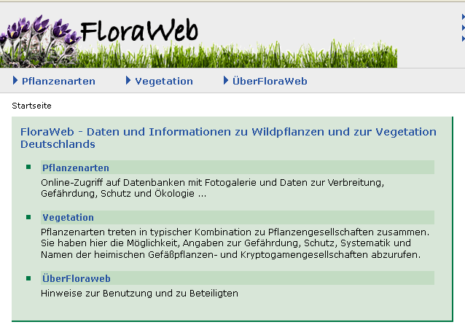
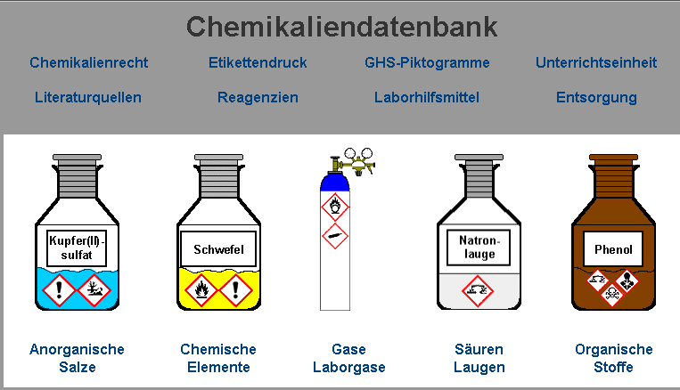
Datenbanken
Arten:
  Organismen-Datenbanken
  Chemikalien-Datenbanken
F.-J. Scharfenberg, Didaktik Biologie; W. Wagner, Didaktik Chemie
Notes:
http://www.mirbase.org/cgi-bin/query.pl?terms=human+miRNA
http://www.ncbi.nlm.nih.gov/gene/
http://www.seilnacht.com/Chemie/ch_index.htm
http://www.floraweb.de/

Slide 21
Datenbanken
Bedeutung der Bioinformatik
  Grundlage für die Analyse biologischer, biochemischer oder chemischer Datenbanken zum Vergleich solcher Daten
F.-J. Scharfenberg, Didaktik Biologie; W. Wagner, Didaktik Chemie

Slide 22
Datenbanken
Didaktische Bedeutung
  Kompetenzbereich Fachwissen:
  Bedeutung von Bio-Daten in der Omics-Ära der Biologie
  Kompetenzbereich Erkenntnisgewinnung:
    Zugang zu Datenbanken:
    Abbau von „Scheu“ vor Datenmengen
    Arbeit mit Originaldaten aus der Forschung:
    Förderung der Motivation
    Vergleich von Sequenzen:
    z.B. Zuordnung eines Proteins zu einer Proteinfamilie
F.-J. Scharfenberg, Didaktik Biologie; W. Wagner, Didaktik Chemie
Notes:
http://www.lehrer-online.de/303609.php?sid=47008756830079769236940864087600 → Durst NCBI-Datenbank im Unterricht
http://java.com/de/download/installed.jsp
http://www.umass.edu/microbio/chime/top5.htm
http://www.rcsb.org/pdb/explore/explore.do?structureId=1BEN
http://www.umass.edu/microbio/rasmol/
http://www.lehrer-online.de/viewer-rasmol.php?sid=38990722289341774836872487257100
http://www.lehrer-online.de/463234.php?sid=38990722289341774836872487249350 Bickel (2005)
Wichtigkeit von Proteindatenbanken in der Hinsicht auf die Vergleichsmöglichkeiten (Zugehörigkeit eines Proteins zu einer "Proteinfamilie") von Sequenzen zu zeigen
der Zugang zu einer Datenbank und der Umgang mit einem Visualisierungsprogramm
Die Arbeit mit Originaldaten, die Forscherinnen und Forscher im Internet veröffentlicht haben und die täglich von der weltweiten Wissenschaftsgemeinschaft genutzt werden, wirkt auf die Lernenden motivierend.
Bewusstsein dafür, wie wichtig es für die modernen Biowissenschaften ist, dass Forschungsergebnisse frei zur Verfügung stehen und welche Rolle dabei das Internet spielt, das als Informationsquelle aus dem täglichen Forschungsbetrieb der Molekularbiologen nicht mehr wegzudenken ist

Slide 23
Multimediakompetenz B/C
Didaktische Bedeutung
  Kompetenzbereich Kommunikation:
  Visualisierung von Recherche-Ergebnissen
  Kompetenzbereich Bewertung:
  Bewusstsein für die Bedeutung von „open access“ im Internet zu den Daten in der Forschung (vgl. Bickel, 2005)
F.-J. Scharfenberg, Didaktik Biologie; W. Wagner, Didaktik Chemie
Notes:
http://www.lehrer-online.de/303609.php?sid=47008756830079769236940864087600 → Durst NCBI-Datenbank im Unterricht
http://java.com/de/download/installed.jsp
http://www.umass.edu/microbio/chime/top5.htm
http://www.rcsb.org/pdb/explore/explore.do?structureId=1BEN
http://www.umass.edu/microbio/rasmol/
http://www.lehrer-online.de/viewer-rasmol.php?sid=38990722289341774836872487257100
http://www.lehrer-online.de/463234.php?sid=38990722289341774836872487249350 Bickel (2005)
Wichtigkeit von Proteindatenbanken in der Hinsicht auf die Vergleichsmöglichkeiten (Zugehörigkeit eines Proteins zu einer "Proteinfamilie") von Sequenzen zu zeigen
der Zugang zu einer Datenbank und der Umgang mit einem Visualisierungsprogramm
Die Arbeit mit Originaldaten, die Forscherinnen und Forscher im Internet veröffentlicht haben und die täglich von der weltweiten Wissenschaftsgemeinschaft genutzt werden, wirkt auf die Lernenden motivierend.
Bewusstsein dafür, wie wichtig es für die modernen Biowissenschaften ist, dass Forschungsergebnisse frei zur Verfügung stehen und welche Rolle dabei das Internet spielt, das als Informationsquelle aus dem täglichen Forschungsbetrieb der Molekularbiologen nicht mehr wegzudenken ist

Slide 24
Datenbanken
Unterrichtliche Vorteile
  Daten und Anwendungen kostenlos
  Computer mit Netzzugang, Browser und u.U. Moleküldarstellungsprogramm notwendig
  i.d.R. keine zusätzliche Software notwendig
F.-J. Scharfenberg, Didaktik Biologie; W. Wagner, Didaktik Chemie
Notes:
http://proteopedia.org/wiki/index.php/Insulin
http://pdb.org/pdb/explore/explore.do?structureId=3i40

Slide 25
Datenbanken
Mögliche Probleme
  englischsprachig
  Aktualität von Unterrichtsvorschlägen
F.-J. Scharfenberg, Didaktik Biologie; W. Wagner, Didaktik Chemie
Notes:
http://proteopedia.org/wiki/index.php/Insulin
http://pdb.org/pdb/explore/explore.do?structureId=3i40

